Slide 1
Evropská expanze – italské městské státy, Portugalsko a Španělsko
Evropa ve světové ekonomice
2016

Slide 2
Křesťanská expanze – Italské státy
Obrat ve SZM – dobytí Córdoby 1254 a Sevilly 1248; obchod přes východní cestu, pax monglica;
Itálie – nejvyspělejší urbánní oblast, fragmentovaná suverenita ‚(SŘŘ, Byzanc, Papež); inovace v zemědělství a textilním průmyslu;
Dálkový obchod – sofistikované praktiky východu, oslabení pozic obchodních komunit Řeků a Židů; za italskými komunitami stojí vojenská síla republik; Byzanc upadá pod tlakem Turků (1204-1260 Latinské císařství);
Trans-alpský obchod: Flandry -> Itálie (Amalfi, Bari, Pisa, Benátky, Janov) -> SZM Islám a Byzanc -> Asie;
Benátky: podpora Byz. a kruciát, privilegia od Byzance; dominance v Jadranu, specializace (zprostř. obchodu a dovoz potravin); zvrat 1204 – podíl na plenění Konstantinopole, přístup k Černému moři + Kréta; commenda, pol. instituce - dóže a velká rada, La serrata 1297;
Janov: nájezdy na arabské přístavy v sev. Africe, spolupráce s křižáky; podpora Byz. protiútoku 1261 – privilegia na úkor Ben.; otevření mořských cest do Flander a Anglie;
Pragmatizmus – obchod s muslimy, export otroků (odpustky); ovládnutí SZM obchodu, poznatky od muslimů a z Asie; cukr (obchod a produkce);

Slide 3
Velikost největších evropských měst v tisících obyvatel
 | 1500 | 1600 | 1700
Itálie
Neapol | 150 | 281 | 216
Benátky | 100 | 139 | 138
Milán | 100 | 120 | 124
Florencie | 70 | 70 | 72
Janov | 60 | 71 | 80
Řím | 55 | 105 | 138
Francie
Paříž | 100 | 220 | 510
Lyon | 50 | 40 | 97
Belgie a Nizozemsko
Antverpy | 40 | 47 | 70
Ghent | 40 | 31 | 51
Brusel | 35 | 50 | 80
Amsterodam | 14 | 65 | 200
 | 1500 | 1600 | 1700
Německo a Rakousko
Norimberk | 36 | 40 | 40
Kolín n. R. | 30 | 40 | 42
Gdaňsk | 20 | 50 | 50
Vídeň | 20 | 50 | 114
Pyrenejský poloostrov
Grenada | 70 | 69 | -
Valencie | 40 | 65 | 50
Lisabon | 30 | 100 | 165
Barcelona | 29 | 43 | 43
Córdoba | 27 | 45 | 28
Sevilla | 25 | 90 | 96
Madrid | - | 49 | 110
Anglie
Londýn | 40 | 200 | 575

Slide 4
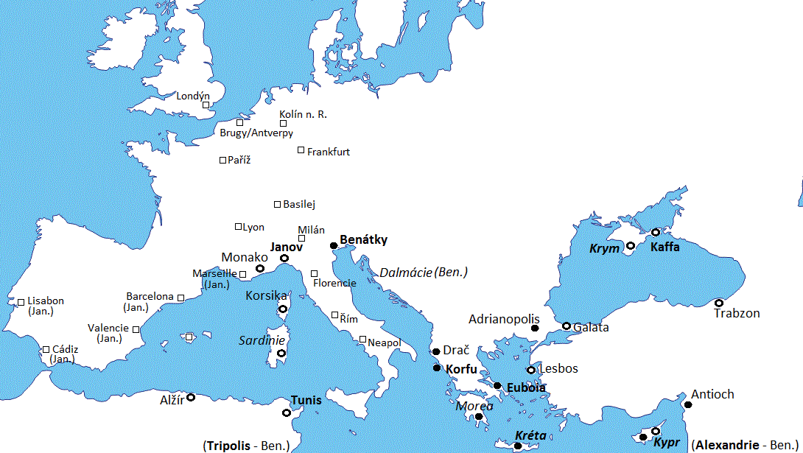

Slide 5
Proměna sociálních a ekonomických institucí
Černý mor: Barma – Kaffa – Mesina (1348-1351) Evropa: 25 mil. z 80 mil. v Evropě; dopad na Islámský svět ještě větší;
Nezasáhl dobytek a fyzický kapitál – urychlení procesů změny -> zvýšení ceny práce a snížení ceny půdy;
růst mezd (Edward III. 1351 – fix mezd); města s průmyslovou výrobou rostou;
Racionalizace zemědělství, poptávky po zboží široké spotřeby; specializace WE na průmysl a EE na produkci potravin;
Produkce zvířat na úkor obilí, suroviny pro průmysl (vlna); mez. dělba práce – Anglie produkuje vlnu, Flandry látky, dokončení ve Florencii; Edward III. zdaňuje export vlny (protekce);
Populace vzrostla, ale nedošlo k malthusiánské pasti – změna rodinného chování;
Zvětšuje se rozsah trhu (specializace, technologie); střední stav a panovník vytváří koalici proti šlechtě;
Východní Evropa – opak – produkce potravin donucením pevně etablované šlechty – decentralizace a nevolnictví (1600: 3 dny nucené práce týdně);

Slide 6
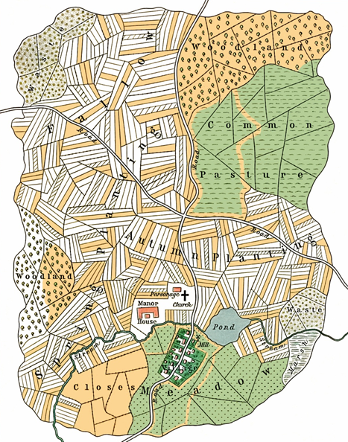

Slide 7
Vojenská revoluce
Evropa - fragmentovaný region – vzájemné konflikty (Japonsko, Indie);
Žoldnéřské armády vs. feudální jízda (étos);
Odražení vnějších nepřátel (inovace a kopírování);
Luk (Crésy 1346), střelné zbraně (kapitál), střelný prach (děla), opevnění, taktika, logistika, důstojnický sbor a výcvik;
Pokles počtu politických jednotek – centralizace, bezpečnostní dilema (fiskální nároky); zdroje prostředků:
Zdanění (přetížení, subsistence-rebelie);
Kořistění (vyčerpání; Fidalgo);
Obchod (vnitřní – úvěr), mezinárodní (boj o renty), pobídky pro inovace, monopoly (nástroj politického boje – uvnitř i navenek);

Slide 8
Portugalská expanze
Alfons (král 1139-1186) dobyl s křižáky Lisabon na Maurech (1147);
Reconquista skončila 1249 dobytím Algarve (dnešní hranice);
Jindřich Mořeplavec (až 1460);
Nájezdy na muslimskou Afriku (zlato a otroci);
Dobytí Ceuty 1415, Madeiry 1419, Azor 1427;
Obchod s cukrem (Madeira, Sao Tomé);
Monopolní právo na obchod s africkými otroky od papeže;
Strategie – obejít Benátky a mameluky, prorazit monopol s kořením…
1468 – Gomes – na 5 let monopol na obchod s Afrikou – 300 mil na jih ročně: Pobřeží slonoviny, Zlaté (Ghana) a Otroků (Togo);
Bartolomeo Diaz 1488 dosáhl Mysu;
Da Gama přistál v Kalikutu, Malabar (Indie) 1498;
Muslimská obchodní komunita/hindský obchodní stát (nízká cla, infrastruktura, svoboda podnikání), dostupné veškeré zboží;
agrese a návrat;

Slide 9
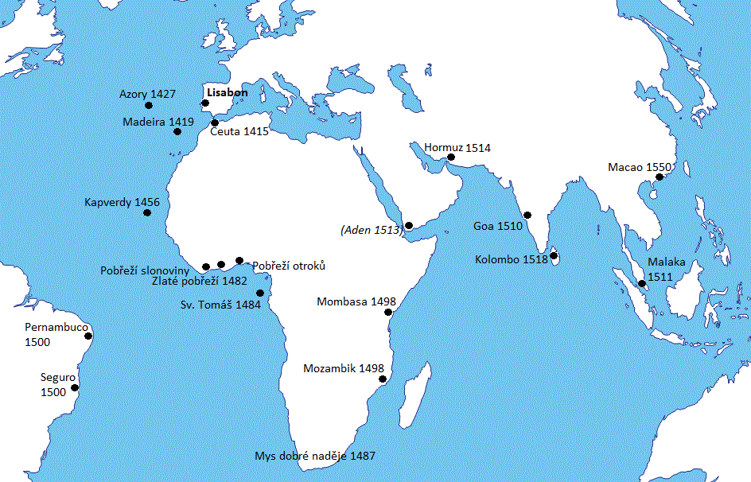

Slide 10
Indie
Přechod… – rozpad turkického sultanátu otrokářů z Dillí, slabší Afghánské dynastie;
1526 vítězství Baburů – zakladatelé Mughálské dynastie;
Střední a jižní Indie – soupeření Vidžajanagar (hindu) s Bahmanským sultanátem (muslimové) – odtržené od Dillí;
Sever – bohatý sultanát Gudžarát (bavlna, Cambay);
Východ – Bengálsko (muslimské);
Intenzivní obchod:
Malabar – islámský svět (Hormuz, Aden), koně a koberce, sloni ze Srí lanky; otroci a zlato z Afriky;
Z východu porcelán a hedvábí z Číny a koření z JVA; vývoz na východ - bavlněné látky;
Městské obchodní státy na pobřeží (cla a poplatky jediný příjem, svoboda moří);

Slide 11
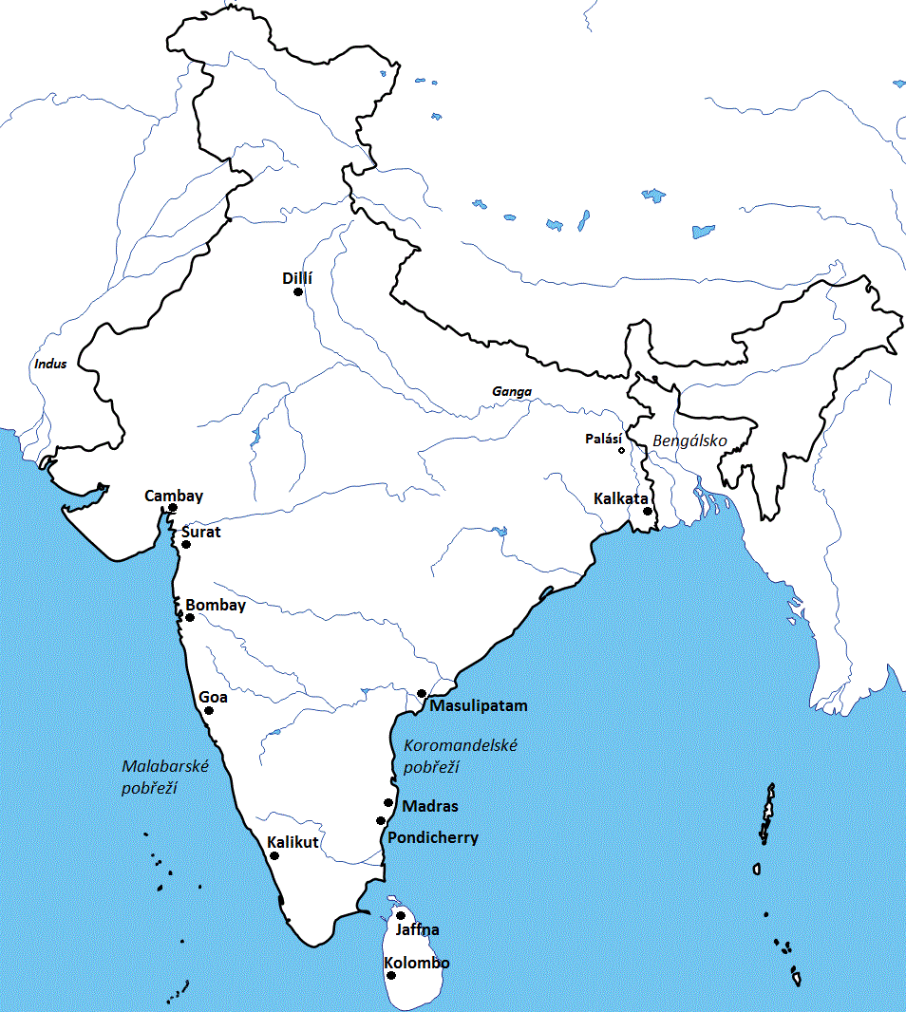

Slide 12
Estado da India
Návrat Gamy – právo monopolizovat plavbu a obchod ve východních mořích;
muslimské lodě – nepřátelé; licence – poplatek a povinnost proclít v POR přístavu;
Základem ambiciózní a agresivní strategie síť pevností (TPE):
Malaka (klíčový strategický bod 1511, T. Pirés);
Hormuz (PG, 1514) a Aden (RS, 1513 neúspěch), Goa (1510);
Omezené prostředky (1,25mil. obyv.; 10k v Asii, 300 lodí), logistické problémy, nemožnost zdanění (mořské impérium vs. vnitrozemní říše); patrimoniální systém - vyčerpání kořisti, aristokracie (Fidalgo);
Převaha ve vojenské síle (lodní děla);
Nejednotnost soupeřů, nemožnost konfrontovat říše (Čína 1520, Makao 1550);
Kompromis – muslimští obchodníci platí za ochranu, Portugalci se účastní obchodu v partnerství s muslimy a hindy (konflikt zájmu – na vlastní účet, klientelismus a korupce, soudce v Goa);
Alternativní (muslimská) cesta – Aden, Aceh, Bantam;
POR nedokázali obchodní toky ovládnout (Evropa 25% pepře a 7% hřebíčku 1600), většina obchodu stále Asie-Asie; Evropa soupeří mezi sebou o marže nad asijskou cenu; není transfer bohatství z Asie do Evropy;
POR impérium především zkomplikovalo pozici Benátek a Islámského zprostředkování
To do míry do které bylo schopno zásobovat Evropu cestou kolem Mysu (konkurence NED a ENG);

Slide 13
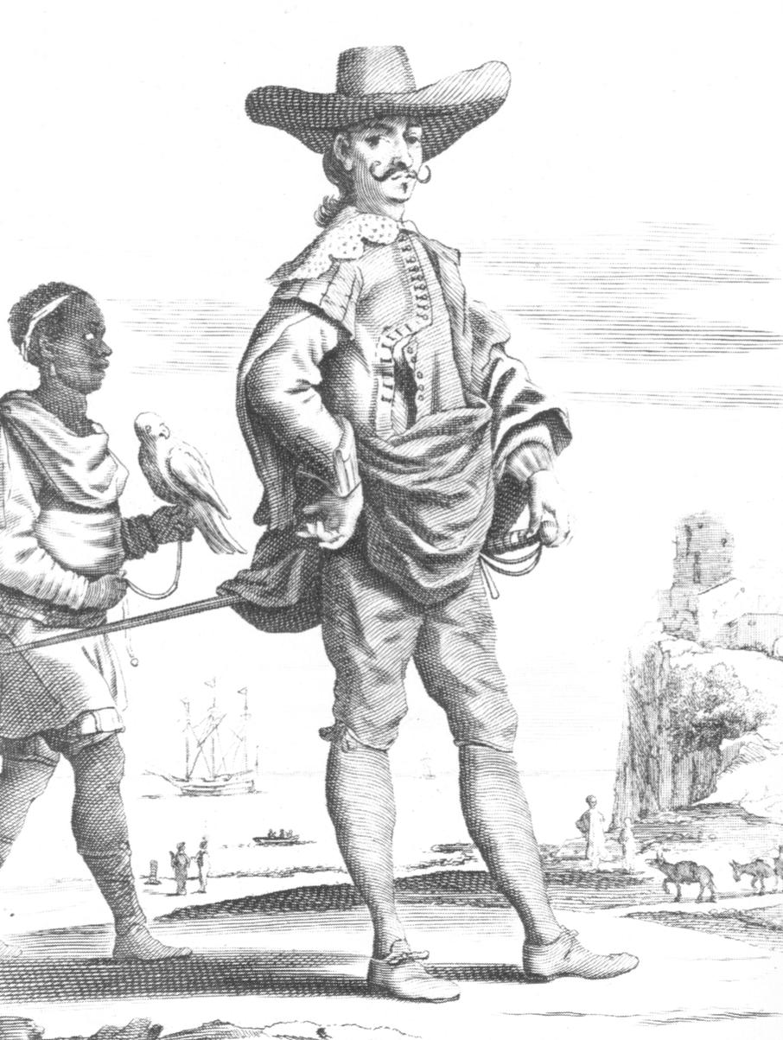

Slide 14
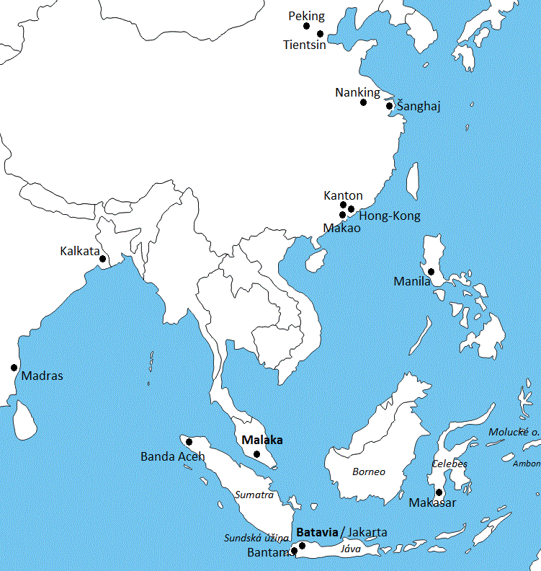

Slide 15
Španělské impérium v Americe
Kastilie – vnitrozemní stát (obchod s vlnou, reconquista, Hidalgos); Aragonie SZM mocnost; 1492 – spojení a dobytí Granady;
SZM dominují italské státy – dobytí Kanárských o. a nájezdy na Afriku;
1492 Kolumbus (Karibik), 1513 Balboa (Pacifik); 1521 Cortez dobyl Tenochtitlán – Nové Španělsko (Mexiko); 1532 Pizarro dobyl Cuzco – Nová Kastilie (Peru);
Aztékové: vyspělá zemědělská civilizace s několika velkými městy (cca 11mil.); vládnoucí náboženská a vojenská aristokracie – masa ovládaných zemědělců prostřednictvím lokálních vládců v jednotlivých (městských) státech – nebyla plně integrovaná (dobytí 1427);
Inkové – obrovská, multietnická, málo soudržná říše vzniklá dobytím; tribut pastevecké a zemědělské populace (20mil.);
Příklad: Solís 1516 La Plata; 1534, 1580 Buenos Aires (Mendoza); 1537 Asunción (Guaraní);
Strategie: zajetí vládce, převzetí nucené práce, encomienda (příděl: křest za práci);
Karibské ostrovy – čisté kořistění (populace vybita); posouvání hranice plundrování; dobytek na pevnině a cukr na ostrovech;
Kolumbovská výměna – koně, krávy, ovce, prasata, bavlna, pšenice, káva, banány, třtina <-> kukuřice, brambory, buráky, rajčata, okurky, kakao;
Kovy – kořist zlata, od 1540 stříbro v Mexiku a Bolívii (Potosí 160tis.); stříbrná flotila;
Regulace exportů a importů – licencuje Sevillská gilda Consulado (infrastruktura a regulace počtu lodí, výběr daní a poplatků - quinto);
Nový svět se konsoliduje v 17st. (imigrace za 16. a 17st. 700tis. lidí); kůže, cukr, košenila;
Portugalci: 1500 Cabral – Brazílie, model atlantických ostrovů, cukr a otroci (Pernambuco) – pokles v 18st. (konkurence FRA a GB Karibiku), oživení zlato a diamanty;

Slide 16
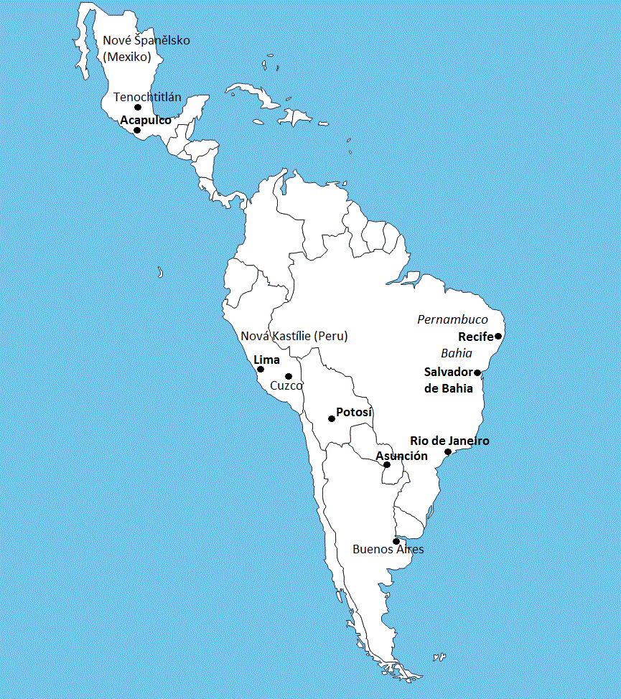

Slide 17
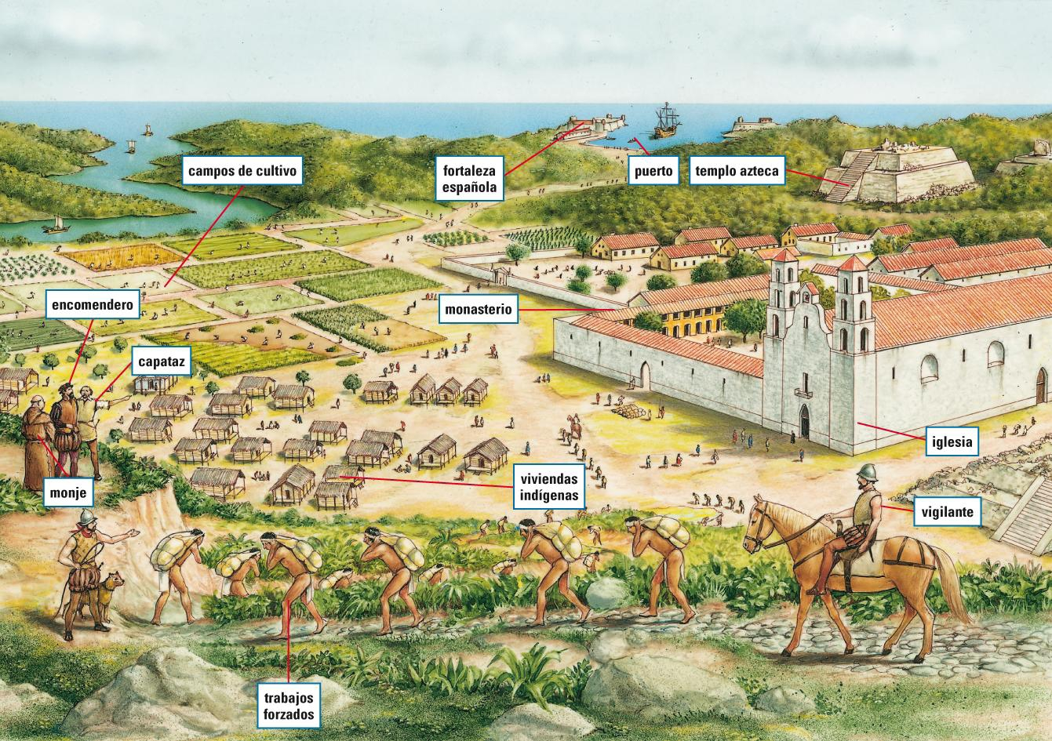

Slide 18
Drahé kovy přepravené z Amerik do Evropy (tuny)
 | Zlato | Stříbro
1500–1600 | 150 | 7 500
1600–1700 | 158 | 26 168
1700–1800 | 1 400 | 39 157
Celkem 1500–1800 | 1 708 | 72 825

Slide 19
Ming Čína (1368-1644)
Vůdce rebelie Jüan-čang (dobyl Nanking, 1363 bitva na jezeru Pcho-jang-chu), zničil sídlo Jüan v Dadu (Peking); jako císař Chung-wu (1368-1398) obnovil infrastrukturu, závlahy, kanál, Zeď; sestavil nový konfuciánský kodex;
1380 popravil kancléře a koncentroval moc; kontrola zemědělství (soběstační komuny a omezení pohybu) a hospodářství (omezení obchodu);
Syn vládl jako Jung-le (1402-1424), hl.město Peking (1403); obrovské tributární námořní výpravy (1405-1433, 317 lodí); konfuciánský svět (podřízené státy platí tribut výměnou za uznání svrchovanosti a ochranu);
Změna politiky – omezení obchodu, 1500 a 1525 likvidace obchodní flotily (2tis. lodí) (1851);
Cizinci - obchodníci jen výjimečně – tolerance POR v Kuang-tung (Makao: regulace- potraviny, zákaz vpuštění cizinců); zprostředkování Čínsko-Japonského obchodu (kvalitní hedvábí za stříbro);
Technologicky vyspělá země: mechanizovaná textilní produkce (voda), produkce železa i koks – regresy;
Odpor proti integraci trhů, problematická majetková práva, intervence státu – malá motivace k investicím a inovacím; monopoly (sůl, železo, čaj, IT); ženy mimo ekonomiku;
Správa (konfuciánská) – kompletní kontrola státu (vzdělání, písmo, bydlení, barvy, oblékání) – sluhové oči a uši; neměnnost a tradice, horlivost úředníků;
Konec Ming – ztráta Pekingu 1644 (rebelie) – oslabená říše dobyta Mandžui (1662 jih-1913);

Slide 20
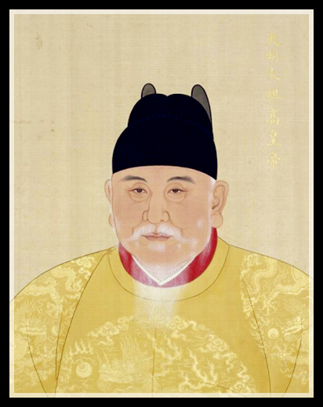

Slide 21
 | Počet lodí | Personál | Destinace
1405–1407 | 62 | 27 000 | Kalikut, Jáva, Sumatra
1407–1409 | - | - | Kalikut, Siam, Jáva, Sumatra
1409–1411 | 48 | 30 000 | Malaka, Sumatra
1413–1415 | 63 | 29 000 | Hormuz, Maledivy, Bengálsko, Čampa (Vietnam), Jáva, Sumatra
1417–1419 | - | - | Hormuz, Aden, Mogadiš (Somálsko), Malindi (Keňa), Jáva, Ryuku (Japonsko), Brunej
1421–1422 | 41 | - | Aden, východní Afrika, Sumatra
1431–1433 | 100 | 27 500 | Ceylon, Kalikut, Hormuz, Aden, Malindi, Vietnam, Sumatra, Jáva, Malaka
Kolumbus 1492–1493 | 3 | 90 | Karibské ostrovy
Da Gama 1497–1498 | 4 | 170 | Malabarské pobřeží Indie
Magalhães 1519–1522 | 5 | 274 | Obeplutí země

Slide 22
Japonsko za Tokugawy (šógunát)
Konec 16st. vítězství frakce Tokugawy Ieasu ve válkách feudálních lordů – šógunát (1603-1868), střelné zbraně;
Hierarchické feudální zřízení (kasty: lordi, samurajové, rolníci, řemeslníci); tvrdé zdanění rolníků; vláda formálně v rukou císaře;
Období stability: racionalizace majetkových práv, omezení vojenské aristokracie, centralizace a budování infrastruktury; vláda v Edo;
Růst vede k poptávce po hedvábí – portugalští a nizozemští kupci; napojení na mezinárodní obchod:
Trasa obchodní lodě: Goa (oděvy)– Malaka (koření)- Makao (hedvábí) – JAP (stříbro) – Makao (hedvábí) – Malaka (koření) – Goa – Evropa(?);
Fidalgos a misionáři velký respekt – 1623 zvrat a vyhnání (ochrana kultury); malá NED komunita v Nagasaki; politika odloučení (problém pro Evropu ale i pro Čínu);

Slide 23
Trans-pacifický obchod
Dohoda z Tordesillas 1494 (270 líg záp. od Kapverd) – Moluky?; odprodání POR 1529;
Jediná příležitost pro SPA – hedvábí (Čína / Manila 1571)<-> stříbro (Accapulco / Peru);
Zájmy producentů hedvábí ve SPA a MEX(!) + není zájem na odlivu stříbra mimo SPA -> regulace (nepovolit obchod by byl konec Manily); 1593 systém „permiso“ (ročně 250k pesos v hedvábí v manilských cenách a 500k v acapulských) (1700 na 300k); imigrace do Manily;
Rozdělení renty – klientelismus (segmenty manilské společnosti); v Peru jen pro Nové Španělsko;
Část hedvábí vyvážena do SPA, MEX průmysl přežil díky dovozu surového hedvábí;

